Slide 1
PHARMACOLOGIE / TOXICOLOGIE EXPERIMENTALE
CYCLE DE VIE DES MÉDICAMENTS
3ème année Pharmacie

Slide 2
Évaluation
Relation doses / effets
Calcul de la DL50 :
1 . Méthode de Karber et Behrens :
DL50: dose létale 50
DL100 : dose létale 100
a : différence entre deux doses successives.
b : moyenne de mort entre deux doses successives .
n : nombre moyen d’animaux par lot
DL50 = DL100 - (∑ab / n)

Slide 3
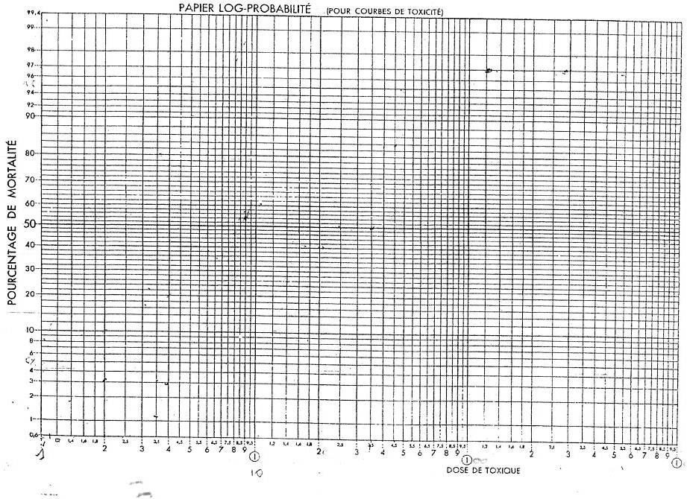

Slide 4
Méthode graphique
Pour utiliser les pourcentages 0 et 100 % dont les probits tendent vers l’infini, ceux-ci sont remplacés par des valeurs corrigées. :
correction de 0% Y0 = 50 / n
correction du 100% : Y100 = (100n – 50) / n
n est le nombre d’animaux utilisés dans chacun de ces lots

Slide 5
Résultats:
L’écart type S
S= (DL84% - DL16 %) / 2
L’écart à la moyenne δ :
δ = 2S / √2 n’
n’ : est le nombre total d’animaux dans les lots ayant donnés des pourcentages de mortalité entre 7% et 93% .
Résultat :
Exprimé en poids du produit (mg) par Kg de poids de l’animal
DL50= DL50 graphique ± δ écart à la moyenne

Slide 6
Index thérapeutique IT
%
Zone
thérapeutique
Zone
Toxique
Marge
De
Sécurité
50 %
Log dose
DE50
DL50

Slide 7
Rapport
IT = DL50 / DE50
IT
Large
Faible
Toxicité Faible
Toxiques +++
Moyen

Slide 8
Merci pour votre attention

